Slide 1


Slide 2
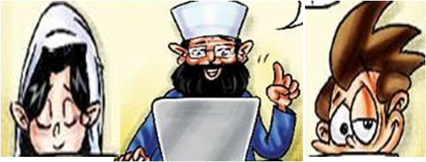
العقد
عنوان المحاضرة:

Slide 3
1- الاستخارة
تتناول المحاضرة
2- إشاعات لا أصل لها
3- أركان العقد
4- سنن العقد
5- ما يترتب على العقد

Slide 4
الاستخارة
أولاً:
طريقة الاستخارة
الصحيحة
الاستخارة بعد
الاستشارة

Slide 5
الاستخارة
  1- الاستخارة تكون بعد الاستشارة:
ورد في الأثر:
«ما خاب من استخار، ولا ندِم مَن استشار»
[أخرجه الطبراني]

Slide 6
الاستخارة
دخل على النبي  أعرابي ومعه ناقة، قال: يا رسول الله! أَترُكُها وأتوكّل؟ أو أَعقِلُهَا وأتوكّل؟ فقال له: النبي :
«اعقِلْها وتوكّل»
[أخرجه الترمذي]

Slide 7
الاستخارة
  2- طريقة الاستخارة:
عن جابر بن عبد الله -رضي الله عنهما- قال: (كان رسول الله  يُعلِّمنا الاستخارة في الأمور كلِّها كما يُعلِّمنا السورة من القرآن، يقول:

Slide 8
الاستخارة
«إِذا همَّ أحدُكم بالأمرِ فليركَعْ ركعتين من غيرِ الفريضةِ، ثم ليقل:
“اللهم إني أستخيرُكَ بعِلمكَ، وأسْتَقْدِرُك بقدرتكَ، وأَسأَلكَ من فضلك العظيم، فإنك تقدِر ولا أقدر، وتعلَم ولا أعلَم، وأنت علاَّمُ الغيوب..

Slide 9
الاستخارة
اللهم إِن كنتَ تعلَم أنّ هذا الأمْرَ خيرٌ لي في ديني، ومعاشي، وعاقبةِ أمري -أو قال: عاجِلِ أمري وآجِلِهِ-، فاقْدُرْهُ لي، ويسِّرْهُ لي، ثم بارك لي فيه..

Slide 10
الاستخارة
اللهم إن كنتَ تعلمُ أنَّ هذا الأمر شَرٌّ لي في دِيني ومعاشي، وعاقبةِ أمري -أو قال: في عاجِلِ أمري وآجِلهِ-، فاصْرِفه عَنِّي، واصرفْني عنه، واقْدُرْ لِي الخيرَ حيث كان، ثم رَضِّني به».
قال: ويُسَمِّي حاجَتَه. [البخاري]

Slide 11
الاستخارة
  تعليقان على حديث الاستخارة:
- صاحب الاستخارة هو الذي يجب أن يصلي الاستخارة.
الاستخارة لا علاقة لها بالمنامات والرؤى، إلا أن يرى المستخير رؤيا واضحةً جليةً، لقول رسول الله :
«أَيُّها النَّاسُ، إِنَّهُ لم يَبقَ مِنْ مبَشِّرَاتِ النُّبُوَّةِ إِلا الرُّؤيَا الصَّالِحَةُ، يَرَاها المسلمُ، أو تُرَى له» [أخرجه مسلم وأبو داود والنسائي]

Slide 12

الاستخارة
  فما هي الاستخارة؟
  الاستخارة دعاء مسنون يدعو المحتاج به، ثم يمضي إلى أمره، بعد الاستشارة والبحث ويعزم أمره، ويتوكَّل على الله، فإمَّا أن يُيسِّر الله له الأمر، فيرى اليسر، وإما أن يُعسَّر الأمر، ولا يتمّ، فيكون الله تعالى قد صَرَفه عنه.

Slide 13
الاستخارة
  3- بعض أنواع الاستخارة غير الشرعية:
يَسلُك بعض الناس طُرقاً غير مشروعة في الاستخارة، منها:

Slide 14
الاستخارة غير الشرعية
أ. تحريك السُّبحة وشبهها بالطِّيَرة
قال تعالى:
    { قَالُوا إِنَّا تَطَيَّرْنَا بِكُمْ لَئِنْ لَمْ تَنْتَهُوا لَنَرْجُمَنَّكُمْ وَلَيَمَسَّنَّكُمْ مِنَّا عَذَابٌ أَلِيمٌ * قَالُوا طَائِرُكُمْ مَعَكُمْ أَئِنْ ذُكِّرْتُمْ بَلْ أَنْتُمْ قَوْمٌ مُسْرِفُونَ}[يس:18-19]

Slide 15
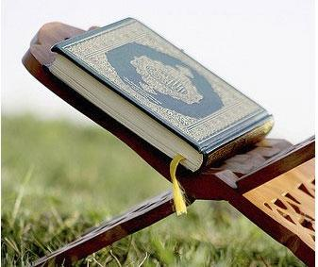
الاستخارة غير الشرعية
ب. فتح المصحف
ب. فتح المصحف
ب. فتح المصحف
ب. فتح المصحف
ب. فتح المصحف
ب. فتح المصحف
ــــــــ
ــ

Slide 16
الاستخارة
1- لها صيغة شرعية وردت في حديث رسول الله .
2- لا علاقة لها بالرؤى والمنامات، ولا بانشراح الصدر وانقباضه.
3- المسنون في الاستخارة أن يصلّيها صاحب الحاجة.
4- بعد الاستشارة والاستخارة يمضي الخاطب إلى العقد.

Slide 17
إشاعات
لا أصل لها
ثانياً:

Slide 18
إشاعات
يقول بعضهم: (إياك أن تتزوج بين العيدين)!!
عن عائشة -رضي الله عنها- قالت:
(تزوَّجَني رسولُ الله في شوال، ودخل بي في شوال، فأيُّ نسائه كان أحظى عنده منِّي؟! وكانت عائشة تَسْتَحِبُّ أن تُدْخِل نساءها في شوال) [أخرجه مسلم]

Slide 19

اضحك معنا
* سألت الزوجة الشابة زوجها: ماذا حلّ بزوجتيك السابقتين؟
فقال: الأولى تسمّمت بعد أن أكلت الفطر. فقالت: والثانية؟ قال: كسر بالجمجمة بعد أن رفضت أكل الفطر...!!!
* والد الخطيبة: هل تستطيع أن تصرف على عائلة؟
الخطيب :أخبرتك أني أريد أن أتزوج ابنتك وحدها !!
*كان يتمعن بعقد زواجه، سألته زوجته: ما لَكَ؟ قال: أبحث عن تاريخ انتهاء الصلاحية
* راح يخطب، قال له أبوها: بس البنت لسّا عم تدرس، قال له: خلاص، برجع بالعطلة!!

Slide 20
أركان العقد
ثالثاً:

Slide 21
1- الصيغة
-وهي إيجاب وقَبول-

Slide 22
الصيغة
الصيغة: هَزلُها جِدٌّ، وجِدُّها جِدٌّ
قال رسول الله :
«ثلاث جِدُّهنَّ جِدّ، وهزلهنَّ جِدّ، النكاح، والطلاق، والرجعة» [أخرجه أبو داوود والترمذي]

Slide 23
الصيغة
الرجعة:
هي: أن يراجع الرجل زوجته وهي في العدة، فيقول لها: (راجعتك).

Slide 24
2- العاقدان

Slide 25
الزوجان
تقدَّم في محاضرتَي: اختيار الزوج والزوجة الحديث عن ما يحرم من النساء والرجال.

Slide 26
3- ولي الفتاة

Slide 27
الولي
قال رسول الله :
«لا نكاح إلا بِوَلِيّ» [أبو داوود، والترمذي، وابن ماجه]
«أيما امرأة نكحت بغير إذن وليها فنكاحُها باطل، فنكاحُها باطل، فنكاحُها باطل» [أخرجه أبو داوود، والترمذي، وابن ماجه]
«لا تُزَوِّج المرأةُ المرأةَ، ولا تُزَوِّج المرأة نفسها» [ابن ماجه]

Slide 28
الولي
قال جمهور العلماء بوجوب وجود الولي، فإن لم يكن الأب فالجَدّ، وإن لم يكن الجَدّ فالأخ، وإن لم يكن الأخ فالعمّ، وإن لم يكن العمّ فالخال، وإن لم يكن أحدٌ ممَّن يلي أمرها فالقاضي وليُّ من لا وليَّ لها، أما أن تتزوَّج وحدها من شاب دعاها إلى الزواج!! فهذا عقد باطل عند جماهير العلماء.

Slide 29
الولي
أما الإمام أبو حنيفة فقد أجاز للمرأة أن تزوِّج نفسها ولكن بشرطين اثنين:
أن تكون المرأة بالغة عاقلة راشدة واعية، لا يغرَّر بها.
أن تتزوج من رجلٍ كفؤ، فإن كان غير كفؤ حقَّ لوليِّ أمرِها أن يفسَخَ العقد.

Slide 30
4- الشاهدان

Slide 31
الشاهدان
قال رسول الله :
«لا نكاح إلا بوليٍّ وشاهدَي عدل»
[أخرجه ابن حبان، والطبراني]
وقال : «البغايا: اللاتي ينكحن أنفسهن بغير بينة»
أي: من دون شهود. [أخرجه الترمذي]

Slide 32
الشاهدان
يشترط للشهادة
رجلان اثنان عند الجمهور، ويصح برجل وامرأتين عند أبي حنيفة.
2. العدالةَ في الشهود، والرجل العدل هو المعروف بالاستقامة واجتناب المحرمات

Slide 33
كتاب الشيخ
(الزواج العرفي)

Slide 34
الزواج المدني

Slide 35
نكاح الشغار

Slide 36
زواج المسيار

Slide 37
زواج السرّ

Slide 38
نكاح المحلِّل

Slide 39
البوي فريند

Slide 40
نكاح المتعة

Slide 41
زواج المتعة
تزوّج الرجل المرأة إلى أَجَل معيّن كشهر أو أكثر أو أقل، وهو نكاح مؤقت بأمَد معلوم أو مجهول، وهو حرامُ باطلٌ شرعاً.

Slide 42
زواج المتعة
قال رسول الله : «يا أيها الناس، إني كنتُ أذِنت لكم في الاستمتاع في النساء، وإن الله قد حرَّم ذلك إلى يوم القيامة، فمن كان عنده منهنَّ شيء فليخلي سبيله» [أخرجه مسلم]

Slide 43
زواج المتعة
نهى رسول الله  عن المتعة وقال:
«ألا إنها حرامٌ من يومكم هذا إلى يوم القيامة، ومن كان أعطى شيئاً فلا يأخذه»
[أخرجه مسلم]

Slide 44
الزواج بنية الطلاق

Slide 45
الزواج بالكتابة للناطق الحاضر

Slide 46
الزواج عبر وسائل الاتصال الحديثة

Slide 47
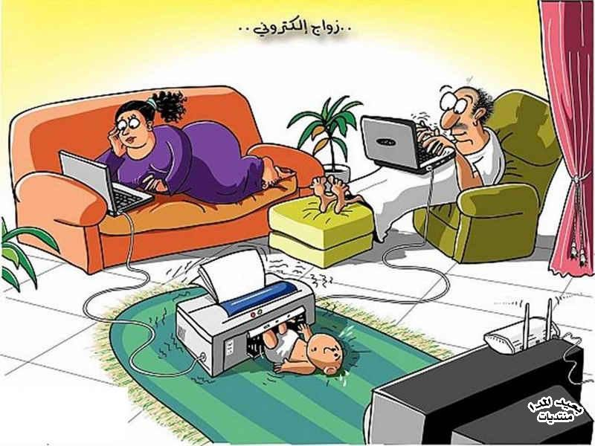

Slide 48
أركان العقد
2. العاقدن
1. الصيغة
4. الشاهدان
3. الولي

Slide 49
سنن
عقد الزواج
رابعاً:

Slide 50
1- الإعلان

Slide 51
الإعلان
قال رسول الله :
«أعلنوا هذا النكاح، واجعلوه في المساجد، واضربوا عليه بالدُّفوف»
[أخرجه الترمذي]
قال :
«أخفوا الخِطبة، وأعلنوا النكاح»
[الديلمي]

Slide 52
الإعلان
ما حكم زواج السر؟
- صحيح إن توافرت أركان العقد، لكنه مخالف للسنة.
لماذا الإعلان في الزواج؟
- من فوائد إعلان النكاح أنه يكفُّ عن الشاب والفتاة سيِّئَ الكلام في حال خروجهما أو لقائهما بمرأىً من الناس.
- كما يضمَن حقهما من الإرث في حال وفاة أحدهما

Slide 53
2- أن يكون
في المسجد

Slide 54
يكون في المسجد
قال رسول الله :
«أعلنوا هذا النكاح،
واجعلوه في المساجد»

Slide 55
3- الوليمة
-الوليمة: طعام العرس-

Slide 56
الوليمة
- رأى رسولَ الله على عبد الرحمن بن عوف أَثَرَ صُفرة، فقال: «مَهْيَمْ*؟ ما هذا؟» قال: تزوجتُ، قال: «بارك الله لك، أَوْلِمْ ولو بشاة» [أخرجه الستة]
*مهيم: كلمة تقال للمستفهم المستريب بالشيء، ومعناها: ما أمرك وما شأنك؟

Slide 57
4- الدعاء للزوجين

Slide 58
الدعاء للزوجين
بدعاء النبي :
«بارك الله لك، وبارك عليك،
وجمع بينكما في خير»
[أخرجه الترمذي وأبو داود]

Slide 59
5- ذكر الصداق
في العقد

Slide 60
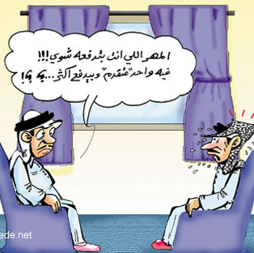
ذكر الصداق
وذلك بأن يقول الشاب لوالد الفتاة:
(زوجني ابنتك على صداقٍ مقداره كذا...)
زوجني ابنتك على صداق قدره...

Slide 61
ذكر الصداق
أربع ملاحظات في المهر:
المهر يسمَّى صَداقاً؛ لأنه يدلُّ على صدق الشاب في طلبه للفتاة التي يرغب بالزواج منها.
من السُنّة عدم المغالاة في المهور.
الأصل في الشرع أن يُعطَى المهر للمرأة دفعةً واحدة عند العقد، ولكن إذا قسَّمناه مساعدةً للزوج فلا بأس.
يتحدَّث الناس في بعض الأحيان عن مَهْر السِّر ومَهْر العَلَن, فالذي يَثبُت عند الجمهور هو المهر الذي يُذكَر في العقد.

Slide 62
ذكر الصداق
قال رسول الله :
«مَطْلُ الغَنيِّ ظُلْمٌ»
[متفق عليه]
قال رسول الله :
«أعظم النساء بَرَكَةً أيسرهن مُؤْنَة»
[أخرجه الحاكم]

Slide 63
ذكر الصداق
وقال عمر بن الخطاب :
(ألا لا تُغلوا صداق النساء، فإنها لو كانت مَكرُمة في الدنيا أو تقوى عند الله لكان أولاكم وأحقّكم بها محمد ، ما أصدق امرأة من نسائه ولا امرأة من بناته أكثر من اثنتي عشرة أوقية) [أخرجه أبو داوود والترمذي والنسائي]

Slide 64
المهر
سيدة أعمال، تبلغ من العمر 35 سنة، مطلقة، عندها ثلاثة أولاد، تشغل منصباً مرموقاً في شركة استثمارية.
تقدم لها رجل أعمال من بلد مجاور لبلدها، يبلغ من العمر 40 سنة، قدم لها مهراً بسيطاً، قيمته: (عشرين مليون يورو) أي ما يعادل: (مليار ومائتين وخمسة وثمانون مليون ليرة سورية).

Slide 65
سنن العقد
2. كونه في المسجد
1. الإعلان
5. ذكر المهر في العقد
4. الدعاء للزوجين
3. الوليمة

Slide 66
ماذا يترتب على
عقد الزواج؟
خامساً:

Slide 67
يترتب على العقد
حِلُّ استمتاع كلٍّ من الزوجين بالآخر.
وجوب المهر بحصول الخلوة:
(قضى الخلفاء الراشدون بأنه مَن أرخى ستاراً وأغلق باباً وجب المهر)
يرث كلٌّ من الزوجين الآخرَ.
يثبت وجوب طاعة الزوجة لزوجها.

Slide 68
ما يترتب على العقد
2. جوب المهر بحصول الخلوة
1. حِلُّ استمتاع كلٍّ من الزوجين بالآخر
4. وجوب طاعة الزوجة لزوجها
3. يرث كلٌّ من الزوجين الآخرَ

Slide 69
أ. ذكر الصداق
في العقد
أ. الصيغة
1- الاستخارة
تناولت المحاضرة
ب. الزوجان
ب. الدعاء للزوجين
2- إشاعات لا أصل لها
ج. الولي
ج. الوليمة
د. الشاهدان
3- أركان العقد
د. الإعلان
ه. كونه في المسجد
4- سنن العقد
د. وجوب طاعة الزوجة لزوجها
5- ما يترتب على العقد
ج. يرث كلٌّ من الزوجين الآخرَ
ب. وجوب المهر بحصول الخلوة
أ. حِلُّ استمتاع كلٍّ من الزوجين بالآخر

Slide 70

شكراً
الشيخ الطبيب:
محمد خير الشَّعَّال
Dr-shaal.com

